Slide 1


Основи Християнства.
Історія, Віровчення, Культи.

Slide 2

План
Історичні передумови виникнення.
Біблія.
Утворення християнської церкви.
Християнське віровчення.
Християнські свята.
2

Slide 3
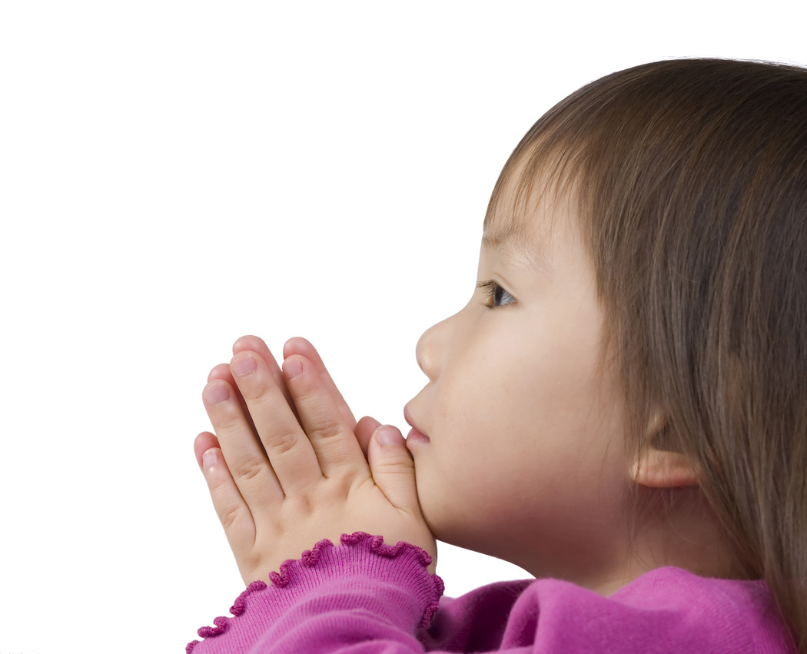
Задачі і Ключові Поняття:
Ісус Христос – син Божий.
Біблія – священна книга християн.
Хрест – священний знак християн.
Розкол у християнстві.
Віровчення і культи.
Свята.
3

Slide 4
Християнство
(1ст.н.е. – діє і сьогодні)
Одна з найпоширеніших релігій світу, має до 1,5 млрд. послідовників у Європі, Америці, Африці, на Близькому Сході та в інших регіонах.
Друга за часом виникнення
(після буддизму),
світова релігія.
ПРАВОСЛАВ’Я
КАТОЛИЦИЗМ
ПРОТЕСТАНТИЗМ
4

Slide 5
Історичні передумови виникнення
Зародилося християнство в середині І ст. н.е. у східних провінціях Римської імперії серед єврейського населення Палестини у процесі злиття іудаїстських сект, існуючи на перших порах як сектантське утворення в межах іудаїзму.
Одним із найвпливовіших чинників був соціально-політичний, що виявився у глибокій кризі Римської імперії, супроводжуваній невдоволенням населення існуючими порядками, повстаннями і навіть громадянськими війнами.
Тоді палестинськими землями бродило немало проповідників, які віщували наближення приходу месії, що, ставши царем іудейським, врятує народ.
5

Slide 6
Головні Ідейні Джерела
Іудаїзм
Релігійно-філософські
вчення Філона
Сенеки
(стоїцизм)
Ідеологія кумранської
общини
есеїв
Релігії східних народів
Римської імперії
6

Slide 7
Творення Християнської Ідеології
відбувалося не без впливу культів східних Богів
Осіріс
(Єгипет)
Мітра
(Персія)
Адоніс
(Фінікія)
Аттіс
(Фригія)
Будда
(Індія)
У міфах про східних Богів, які виникли набагато раніше за християнство,
простежується разючий збіг подій з тими, що викладені в оповідях про
Христа (переслідування немовляти злим царем, зцілення хворих та
воскресіння мертвих, смерть і воскресіння Бога та ін.).
7

Slide 8
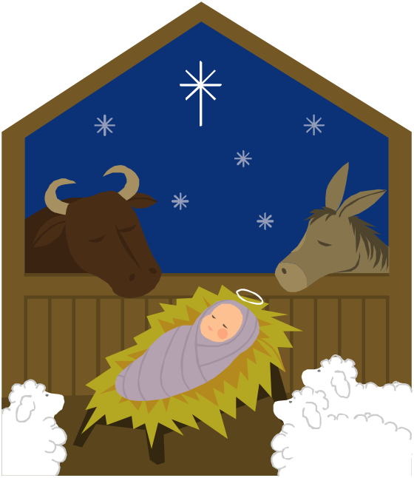
Ісус Христос
(син Божий, засновник Християнського вчення. З волі Бога-Отця зійшов на землю, олюднився через народження Дівою Марією, дав людям заповіді Нового Завіту, прийняв страждальницьку смерть, воскрес і вознісся на небо.)
Згідно з Біблією народився він у розташованому на південь від
Єрусалиму іудейському містечку Віфлеємі (це узгоджується з
твердженнями єврейського пророка Міхея про те, що у Віфлеємі
народиться вождь, який врятує народ Ізраїлю) внаслідок
непорочного зачаття від Святого Духа Діви Марії, яка була дружиною
тесляра Йосипа.
Сталося це 750 р. за римським літочисленням.
З цього моменту християни ведуть своє літочислення.
Народження немовляти відбулося у пастушій стайні, бо
у Віфлеємі, куди Йосип і Марія прибули для перепису
населення, не знайшлося їм іншого пристановища.
8

Slide 9
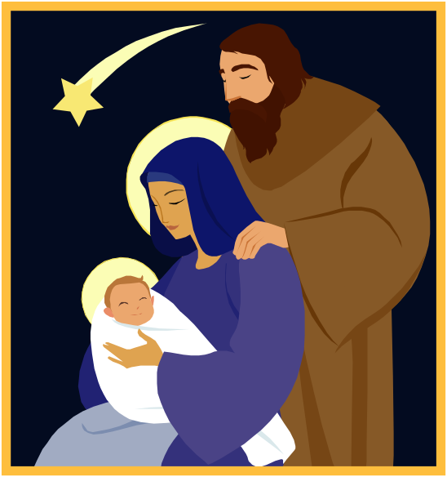
Перші дні життя Ісуса
Першими вклонилися йому місцеві пастухи.
Восьмого дня після народження немовля було названо Ісусом
і над ним було здійснено обряд обрізання.
Сорокового дня в Єрусалимському храмі відбулося його
ритуальне посвячення Богові.
9

Slide 10
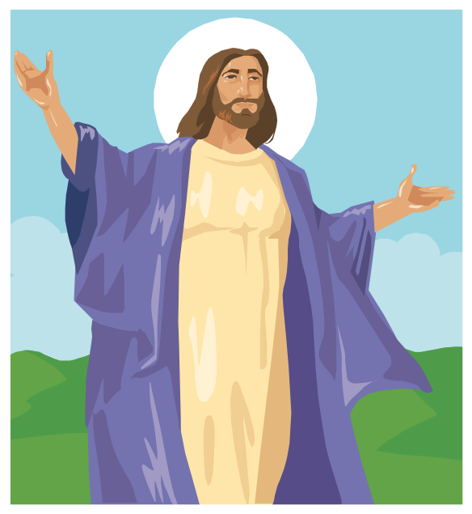
Життя Ісуса
Йосип і Марія змушені були втекти з маленьким
Ісусом у Єгипет, звідки повернулися лише після
смерті Ірода, оселившись у своєму містечку
Назареті, де Ісус прожив до тридцяти років, нікуди
не вибираючись звідти.
Коли Ісусові виповнилося тридцять літ, відбулися надзвичайно
важливі події його життя.
Залишив сім'ю, отримав у водах Йордану хрещення
проповідником Іоанном.
Більше місяця провів у пустелі, віддаючись молитві й посту,
перемігши в духовному поєдинку спокусника Диявола.
Почав свою трирічну проповідницьку діяльність у розташованих на
узбережжі Галілейського моря містах Капернаум, Харазин, Магдала.
10

Slide 11
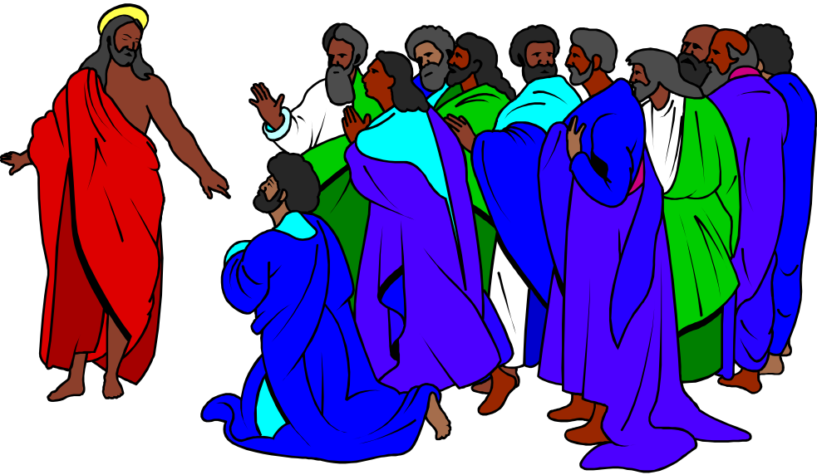
Прихильники
Слово Ісуса знайшло багатьох прихильників, які повірили йому, пішли за ним.
Дванадцять його учнів і послідовників стали апостолами.
Ширилася навколишніми місцями слава про нього і як чудотворця, який лікує хворих, воскрешає мертвих, перетворює воду на вино.
11

Slide 12
Порушення Іудейсьих культових норм
Спілкувався з грішниками, яких ортодоксальні іудеї
вважали мало не недоторканими.
Сам відпускав гріхи, що в іудаїзмі міг робити тільки Бог.
Порушував вимоги щодо святкування суботи.
Це виклакало в релігійних колах значне невдоволення.
Релігійні ортодокси, забувши про взаємний розбрат,
ополчилися проти Ісуса.
12

Slide 13
Третій рік проповідницької діяльності
Прибув у Єрусалим на святкування Пасхи.
Це викликало піднесення серед простолюду
і насторожило місцеву знать і владу.
Іудейська верхівка вирішила віддати Ісуса
на суд синедріону(найвищий орган політичної та
судової влади в Єрусалимі)
Тиждень перед Пасхою був останнім у його земному житті.
13

Slide 14
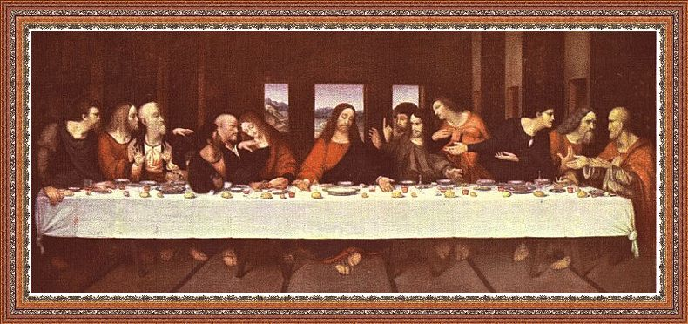
Таємна Вечеря
В четвер увечері він разом зі своїми учнями
вчинив обряд пасхальної вечері
причастив їх хлібом і вином як своїм тілом і кров'ю
14

Slide 15
Страта Ісуса
Передбачив, що один із них зрадить.
Так і сталося.
Коли Ісус після вечері молився в Гетсиманському саду, Іуда своїм поцілунком
вказав на нього, видавши його властям.
Тієї ж ночі синедріон засудив Ісуса до смертної кари як самозванця,
богохульника, руйнівника іудейської релігії, який ще й проголосив себе
царем іудейським.
Опівдні в п'ятницю Ісуса разом із двома розбійниками повели на гору Голгофу до місця страти. Там його прив'язали і прицвяхували до хреста, а зверху прибили напис «цар іудейський». Протягом шести годин йому довелося терпіти не тільки фізичні муки, й знущання вартових, натовпу. У момент його смерті сталися затемнення, землетрус.
15

Slide 16
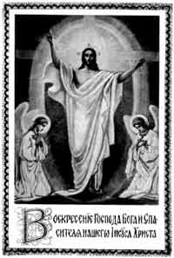
Поховання і Воскресіння
Після смерті Христа апостоли таємно поховали
тіло його в печері, заваливши вхід до неї
камінням.
На третій день після смерті Ісус воскрес.
На сороковий у присутності апостолів
вознісся на небо, пообіцявши повернутися
на землю наприкінці існування світу, щоб
вчинити суд над живими і мертвими.
16

Slide 17
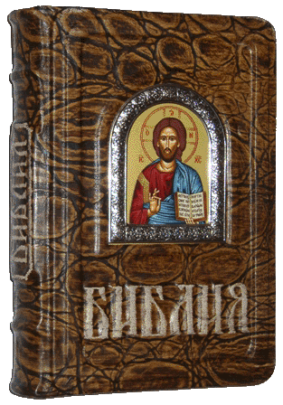
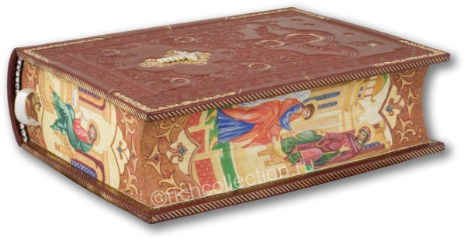
Біблія
(грец. ЬіЬііа — книги)
Священна книга Християн
Одна з найвизначніших пам'яток світової релігійної думки, яка
міцно вросла в духовність і культуру багатьох народів.
Створювалася вона від XII ст. до н.е. по II ст. н.е.,
тобто впродовж майже півтори тисячі років у процесі відбору,
редагування, канонізації релігійних текстів, які спершу іудаїзм,
а потім християнство визнали богонатхненними — навіяними
людям Богом шляхом Одкровення.
17

Slide 18
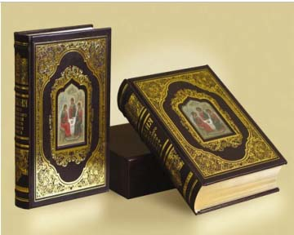
Біблія
Старий Завіт
(союз Бога з іудейським народом)
Новий Завіт
(союз Бога з усім людством)
Слово «завіт» означає договір,
союз Бога з обраним народом і всім людством.
18

Slide 19
Старий Завіт (Ветхий)
(з середини І тис. до н. є. по останні десятиліття І ст. н. є.)
Непростим було формування старозавітного канону — корпусу
послідовності, правильності, чистота текстів.
У зв'язку з цим існує кілька канонів Старого Завіту:
Палестинський (яннійський) канон, створений єрусалимськими
релігійними вчителями і відредагований іудейськими
книжниками-масоретами. Він найбільш ортодоксальний, саме на його
основі сформувався Танах.
Александрійський (діаспорний) канон сформувався в процесі
викладу іудейських книг загальновживаним серед єврейської
діаспори грецьким діалектом кайне. До нього входили і популярні в
діаспорі, але не визнані в Палестині 11 книг.
19

Slide 20
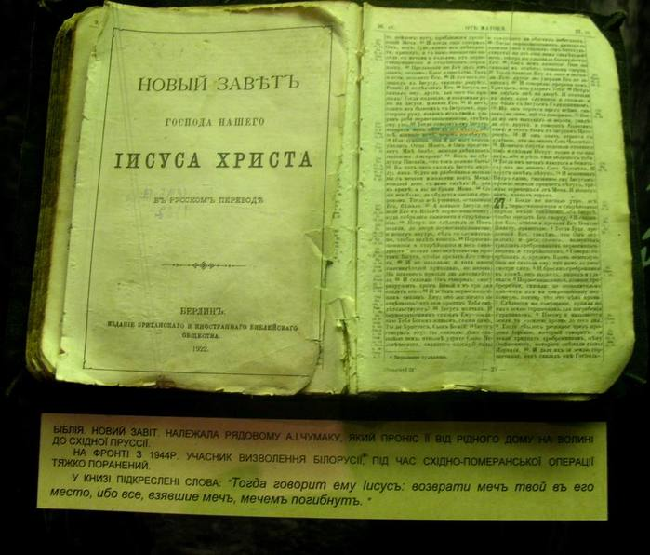
Новий Завіт
(Офіційне визнання 26 книг відбулося в 363 р. н.е. на Лаодикійському соборі. У 419 р. Карфагенський собор включив до новозавітного канону 27 книгу — Апокаліпсис)
Поза каноном перебуває кілька десятків творів, які називають апокрифічними.
Хоч жодного тексту мовою оригіналу не збереглося, вважають, що всі новозавітні
тексти були написані арамейською мовою. Уся термінологія грецька.
Грецькою мовою й записано новозавітний канон.
20

Slide 21
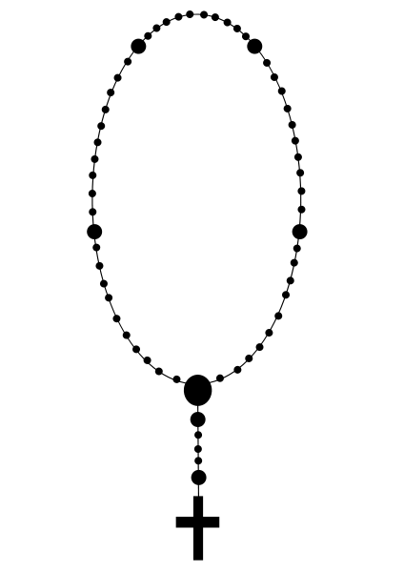
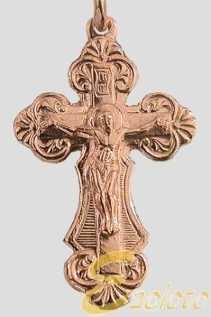
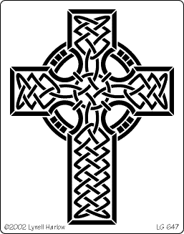
Хрест – священний знак християн
Християнство почало визнавати знак хреста як один із символів своєї релігії у III ст., вшановуючи його не як знаряддя страти, на якому загинув Христос, а як знак, що символізує образ Христа — небесного спасителя.
У IV ст. язичники поступово почали переходити у нову віру, оскільки християнські символи й обряди були подібні до звичної їм символіки та обрядності давніх релігій. Багато їх продовжувало носити хрест, який раніше уособлював їхніх богів, а тепер Бога-спасителя.
Образ Христа, який страждає на хресті, став головним символом християнської релігії.
21

Slide 22
Утворення Християнської Церкви
Формування й розвиток християнської релігії, як відомо, відбувалися в общинах первісних християн, які пізніше злилися у християнську церкву.
Християни вважають божественним встановленням Ісуса Христа, який доручив владу над нею апостолові Петру, а той передав божественну благодать усьому духовенству.
Більш-менш структурно й організаційно окреслені організації християн почали виникати у процесі поширення їх релі­гії серед населення Іудеї, інших народів Римської імперії.
22

Slide 23
З’являються Посадовці з постійними обов’язками
Старійшини
(пресвітери)
Вчителі
(апостоли)
Єпископи
Професійне духовенство
(клір)
Миряни
(решту общинників називали)
23

Slide 24
Розкол Церкви
(1054)
Східну
(згодом Православна)
з центром у Візантії, яку
в 330 р. імператор
Костянтин зробив
столицею своєї
держави, назвавши
її Константинополем
(у 1453 р. був завойований
турками).
Західну
(згодом Католицька)
з центром у Римі,
яка в 476 р. Припинила
своє існування,
не витримавши
внутрішніх соціальних
потрясінь (повстань рабів)
й ударів варварських
(чужо­земних) племен
24

Slide 25
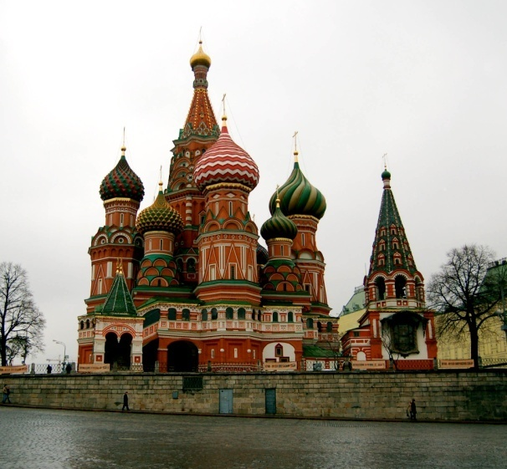
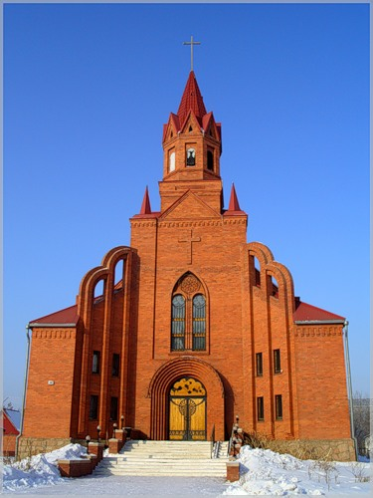
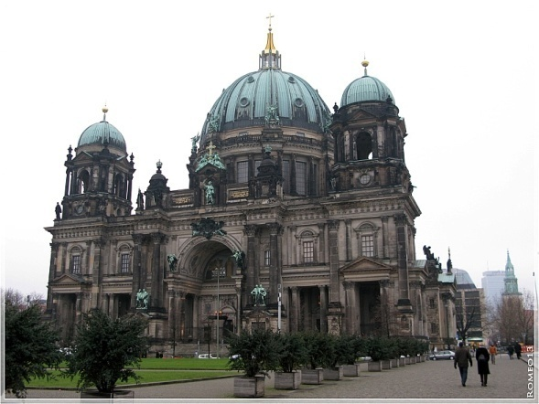
3 основні течії
У XVI ст. стався ще один великий церковний розкол, коли у Західній Європі в процесі Реформації від католицизму відокремилися протестантські церкви.
Православ'я
Католицизм
Протестантизм
25

Slide 26
Християнське Віровчення
Основні догмати — положення християнського віровчення, які складалися протягом багатьох століть, сформульовані у Біблії та постановах християнських вселенських соборів, їхня сутність викладена у 12 пунктах Символу віри, прийнятого на Нікейському (325 р.) та Антіохійському (381 р.) Вселенських соборах.
Символ віри — стислий виклад головних догматів релігійного напряму Церкви, які обов'язково повинні визнаватися віруючими.
26

Slide 27
10 заповідей Божих:
1
Я Господь Бог твій, не будеш мати інших богів, крім Мене.
2
Не роби собі ідола або чогось подібного до того, що на небі вгорі,
або на землі долі, або у водах під землею, і не вклоняйся їм, і не служи їм.
3
Не взивай даремно імені Господа Бога твого.
4
Пам'ятай день святий святкувати: шість днів працюй і роби в них усі діла
свої, а день сьомий — свято Господу Богу твоєму.
5
Шануй отця свого і матір свою, — добре тобі буде і довго житимеш на землі.
6
Не вбий.
7
Не перелюбствуй.
8
Не кради.
9
Не свідчи ложно на свого ближнього
Не жадай жони приятеля свого, не жадай дому
ближнього свого, ані поля його, ані слуги його, ані вола його, ані осла
його, ані всякої скотини його, ні чогось іншого, що є в ближнього твого.
10
27

Slide 28
Обов'язки християнина
1. Неділі і свята святкувати.
2. У неділю і свята відвідувати церкву і побожно брати участь
у службі Божій та інших церковних богослужіннях.
3. Установлених святою Церквою постів додержувати.
4. Принаймні один раз на рік, у св. Великий піст, сповідатися і
причащатися св. Тайн.
5. Весілля в заборонений св. Церквою час не справляти.
28

Slide 29
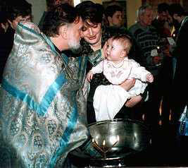
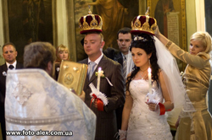
Сім Святих Таїнств
Хрещення
1.
Миропомазання
2.
Сповідь
1
3.
Євхаристія
4.
Священство
5.
Шлюб
6.
Єлеосвячення
6
7.
29

Slide 30
Плоди Духа Святого
Любов
Радість
Мир
Довготерпіння
Благодать
Милосердя
Смиренність
Віра
Стриманість
30

Slide 31
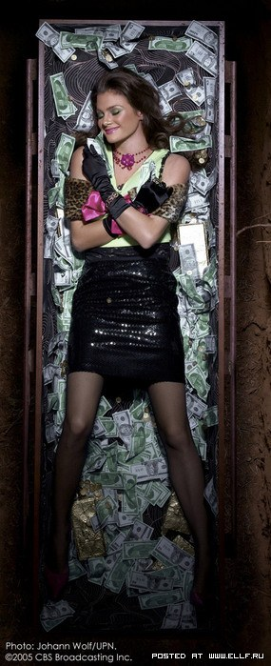
Гріхи смертні з протилежними їм чеснотами
1. Гордість — Смиренність.
2. Захланність — Щедрість.
3. Нечистота — Чистота.
4. Заздрість — Доброзичливість.
5. Нестриманість — Поміркованість.
6. Гнів — Лагідність.
7. Лінивство — Працелюбність.
31

Slide 32
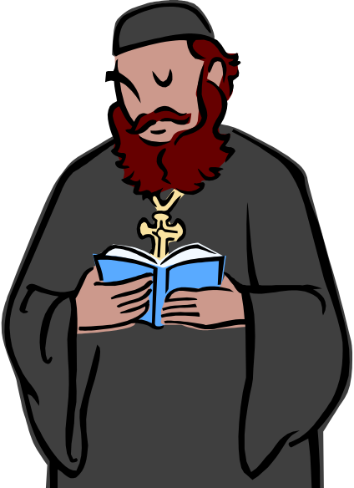
Християнський культ
Одночасно із становленням віровчення відбувався процес формування християнського культу — сукупності таїнств, ритуалів, свят, звичаїв, обрядів. Релігійні свята і обряди походять від первісних вірувань та магічних дій. Безсилі перед могутньою природою первісні люди, намагаючись забезпечити собі успішне полювання або рибальство, приплід тварин або врожай, розраховували вплинути колективними обрядами, діями на надприродне. Так поступово склався календар свят і
обрядів. Усі вони мають спільну функцію — зміцнюють віру в надприродне, безсмертя душі, загробне життя. Вони є
важливим елементом релігійного культу.
32

Slide 33
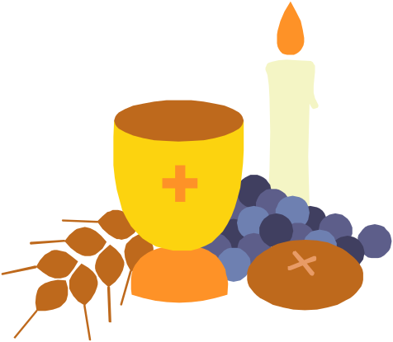
Християнські Свята
Християнство, як і кожна релігія, у певні дні календаря вшановує святих або відзначає події в житті церкви. Християнські свята закорінені в давні обрядові традиції, пов'язані з конкретними етапами, видами господарської діяльності, річним астрономічним або календарним циклом. Умовно їх поділяють на всехристиянські (визнані православною, католицькою, більшістю протестантських церков) та конфесійні (відзначаються тільки окремими конфесіями), найважливіші з них належать до так званих дванадесятих свят — дванадцяти найважливіших після Пасхи свят, які церква відзначає урочистими богослужіннями.
33

Slide 34
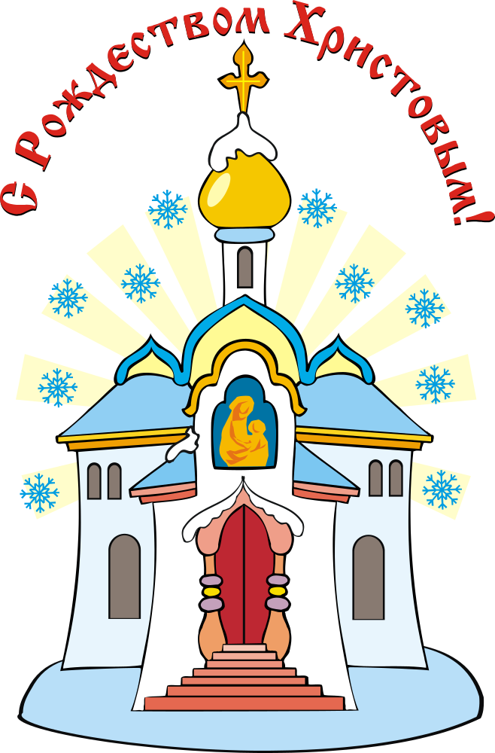
Різдво Христове
Це одне з основних свят християнства, пов'язане з народженням Ісуса Христа.
У католицизмі відзначається воно 25 грудня.
У православ'ї (належить до дванадесятих свят) — 7 січня.
Утверджуючись у різних країнах, це свято вбирало в себе обряди і звичаї інших релігій, народних свят, набуваючи нових рис, що відповідали християнським догмам.
34

Slide 35
Хрещення Господнє
(запроваджене у II пол. II ст., святкувалося разом з Різдвом,
IV ст. гей день почали святкувати окремо )
Воно є одним з найголовніших свят у християнстві.
У православ'ї належить до дванадесятих свят. Католики відзначають 6, православні — 19 січня.
Запроваджене воно в пам'ять про хрещення Ісуса Христа в ріці Йордан Іоанном Хрестителем. Його ще називають Богоявленням, оскільки, згідно з Євангелієм, під час хрещення на Ісуса зійшов з небес Бог-Дух Святий у вигляді голуба.
35

Slide 36
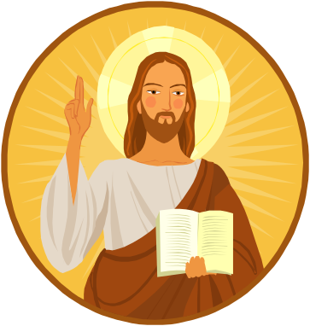
Вознесіння Господнє
Відзначають його на сороковий день після Пасхи. А сам момент вознесіння на небо воскреслого після страти Христа завершує його земну біографію.
У побуті не дуже поширене і залишилося суто церковним.
Своїм змістом породжує у віруючих думку про тлінність земного життя і націлює їх на християнське подвижництво заради досягнення «життя вічного».
36

Slide 37
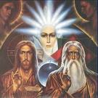
Трійця (П'ятдесятниця)
Свято, встановлене на честь сходження Святого Духа на учнів Христа у п'ятдесятий день після його воскресіння, внаслідок чого вони заговорили різними мовами, яких раніше не знали. Покликане зосередити увагу віруючих на голосі церкви, яка несе «слово Боже», залучити їх до проповідування християнства іншими «мовами», тобто іншим народам.
Відзначається на п'ятдесятий день після Пасхи.
У православ'ї належить до
дванадесятих свят.
37

Slide 38
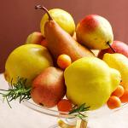
Спас
Це одне з трьох свят, приурочених Спасителю Ісусу Христу. В його основі — євангельська оповідь про перетворення Христа, який наприкінці свого земного життя привів своїх учнів (Петра, Якова, Іоанна) на гору і під час молитви «перетворився»: обличчя його засяяло, одяг його став білим, блискучим, а голос із неба підтвердив його божественне походження. Християнське вчення стверджує, що Ісус хотів закріпити в учнях віру і довести їм, що він справді Син Божий.
Саме з цією подією пов'язане свято Преображення («яблучний» спас), яке відзначають 19 серпня. В цей день не тільки славлять Ісуса Христа, але й освячують яблука, інші фрукти (за народним звичаєм, відтоді їх можна споживати).
38

Slide 39
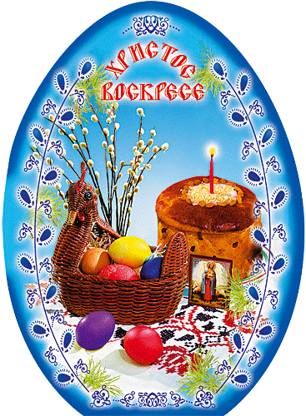
Пасха (Великдень)
Це одне з найзначущіших християнських релігійних свят.
Встановлене воно першими християнами в пам'ять про страждання,
смерть і воскресіння Ісуса Христа.
Тиждень перед Великоднем називається Великим, або Страсним.
Матеріальним утіленням воскресіння є пасхальні яйця (в Україні — писанки) — символ життя, весни, сонця, у християнстві — символ спокути гріха людини.
Дати святкування в католицизмі і православ’ї часто не збігаються.
39

Slide 40
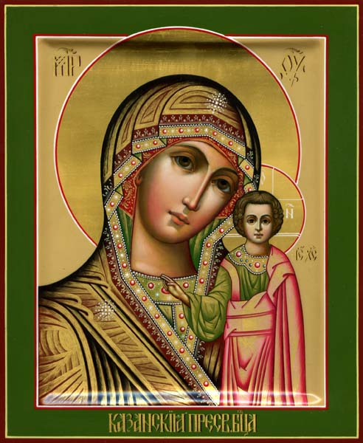
Висновок
Щоб пізнати релігію, мало вивчати її зовнішні наслідки, треба зазирнути у саму сутність людського духу, роздивитись її глибинні потреби і закономірності. Релігія являється плодом цих закономірностей і виразом цих потреб. Релігія впливає на життя людини, визначає в кінцевому висновку стратегію її поведінки, формуя таким чином обличчя цивілізації.
Щоб пізнати релігію, мало вивчати її зовнішні наслідки, треба зазирнути у саму сутність людського духу, роздивитись її глибинні потреби і закономірності. Релігія являється плодом цих закономірностей і виразом цих потреб. Релігія впливає на життя людини, визначає в кінцевому висновку стратегію її поведінки, формуя таким чином обличчя цивілізації.
(Презентація створена Первак І., студенткой Донецького ДУУ.)
40

